Slide 1
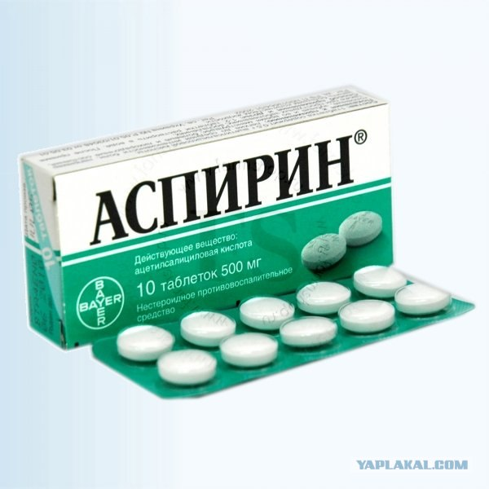
Ацетилсаліцилова кислота(аспірин)
Підготувала:
Коваленко Альона

Slide 2
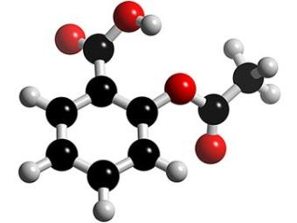
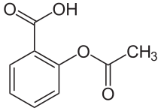
Будова і фізико-хімічні властивості
Ацетилсаліцилова кислота - складний ефір, утворений оцтової та саліцилової кіслотой.Аспірін - це кристалічний порошок білого кольору або безбарвні кристали без запаху або зі слабким запахом, слабокислого вкуса.АЦС мало розчинна у воді, легко розчинна у 96% спирті , розчинна в ефірі, в розчинах лугів.
C₉H₈O₄

Slide 3
Історія відкриття
Використання кори верби і листя мирта (природних джерел саліцилатів) з II тис. до н.е
XIX вивчення саліцилатів, спроби створення АЦС різними вченими-хіміками
1897г.-одержання ацетилсаліцилової кислоти (Фелікс Хоффман)
6 березня 1899г.-ацетилсаліцилова кислота зареєстрована як комерційний препарат під назвою «Аспірин»

Slide 4
Застосування
Протизапальний засіб;
Жарознижуючий засіб ;
Знеболювальний засіб ;
Антиагрегантний засіб при серцево-судинних захворюваннях;
Антитромботичний засіб;
Використання в побутових цілях.

Slide 5
Дія аспіріну
Зниження температури
Зменшення місцевих запальних процесів
Зменшення болю слабкої та середньої інтенсивності
Розрідження крові
Зниження ризику інсульту та інфаркту
Зниження рівня цукру в крові

Slide 6
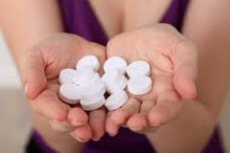
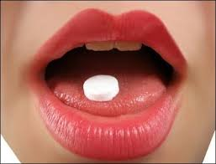
Передозування АЦЦ і перша допомога
Симптоми: нудота, блювання, шум у вухах, загальне нездужання, лихоманка; при важкому отруєнні-ступор, судоми, ниркова недостатність, шок.
ПМП: провокація блювання, призначення активованого вугілля і проносних.

Slide 7
Синтез
У круглодонній колбі, забезпеченій зворотним холодильником, розчиняють обережно нагріваючи 1,3 г саліцилової кислоти у 1,2 г оцтового ангідриду і потім додають краплю концентрованої сірчаної кислоти. Реакційну суміш нагрівають 1,5 години на киплячій водяній бані, після цього суміш охолоджують і, перемішуючи скляною паличкою, додають невелику кількість холодної води та фільтрують твердий продукт, який промивають спочатку крижаною водою, а потім невеликою кількістю толуену. Вихід реакції становить 1,5 г (88%). Із маточного розчину випаровуванням можна одержати ще деяку кількість продукту. Ацетилсаліцилову кислоту перекристалізовують із бензену або хлороформу.

Slide 8
Висновки
Аспірин - один з ефективних препаратів серед саліцилати
АЦС володіє як позитивними, так і побічними діями
При отруєнні хворому слід надати ПМП і показати його фахівцеві
Слід бути обережним при вживанні декількох ліків одночасно

Slide 9
Дякую За Увагу!

